Slide 1
Testování procesorů, pamětí, testery
Ondřej Novák

Slide 2
Testování mikroprocesorů
složitá funkce a struktura X malý počet vývodů z pouzdra
testy vytvářejí především výrobci – mají potřebné informace o struktuře, pracují s velkými sériemi výrobků, investice do testerů
uživatelé jsou v nevýhodě, neznají vnitřní strukturu ani detailní funkci

Slide 3
Příklad výrobních testů Intel
Testy čipu
  před rozřezáním plátku
  statický funkční test
  dynamický funkční test
  test při mezních podmínkách (V_{dd})
Testy zapouzdřených obvodů
  optické kontroly
  mezní testy (teplota, V_{dd} , I_{dd} , svody)
  dynamické testy při nejnepříznivějších napěť. a časových podmínkách
  třídění podle parametrů
Spolehlivostní testy
  zahořování 48 hodin, 125 °C
  test životnosti (1000 – 5000 hod) při různých teplotách a zátěži

Slide 4
Uživatelské testy
Nejlépe je využít test od výrobce
Když to nejde, pak zpravidla funkční test, při kterém se postupně aktivizují jednotlivé bloky (metoda nabalování) pomocí instrukcí s odpovídajícími daty
Test aplikačním programem – nejjednodušší náhražka diag. testu, detekuje pouze nejhrubší poruchy
Náhodný test – je třeba dbát na zakázané stavy nebo nedefinované výstupy

Slide 5
Ověření výsledků testu
Simulace mikroprocesoru, záznam odezev do paměti zkoušeče
Emulace procesoru v reálném čase (možno provádět ve zkoušeči)
Záznam odezev správně fungujícího procesoru do paměti zkoušeče
Komparační test – porovnávání odezev s etalonem

Slide 6
Testy pamětí
RAM (Bipolární, unipolární, statické dynamické
ROM, EPROM, …

Slide 7
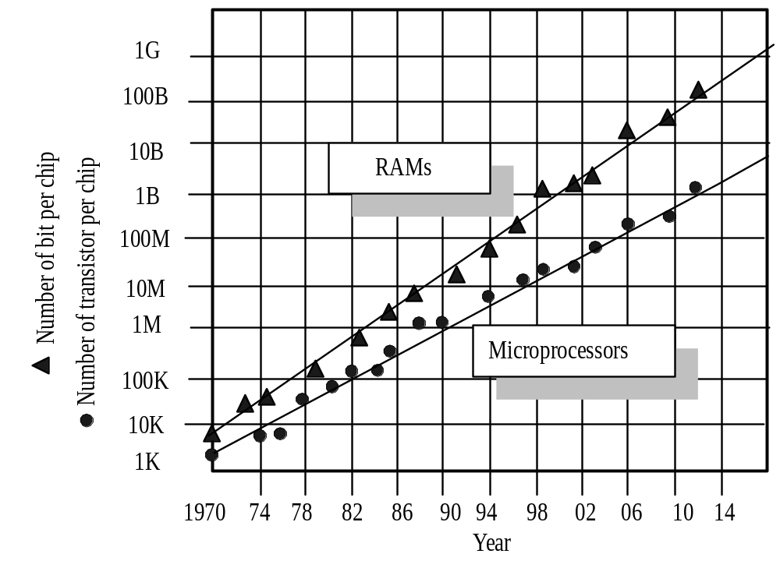
Hustota integrace pamětí
zdroj:Samiha Mourad
Santa Clara University

Slide 8
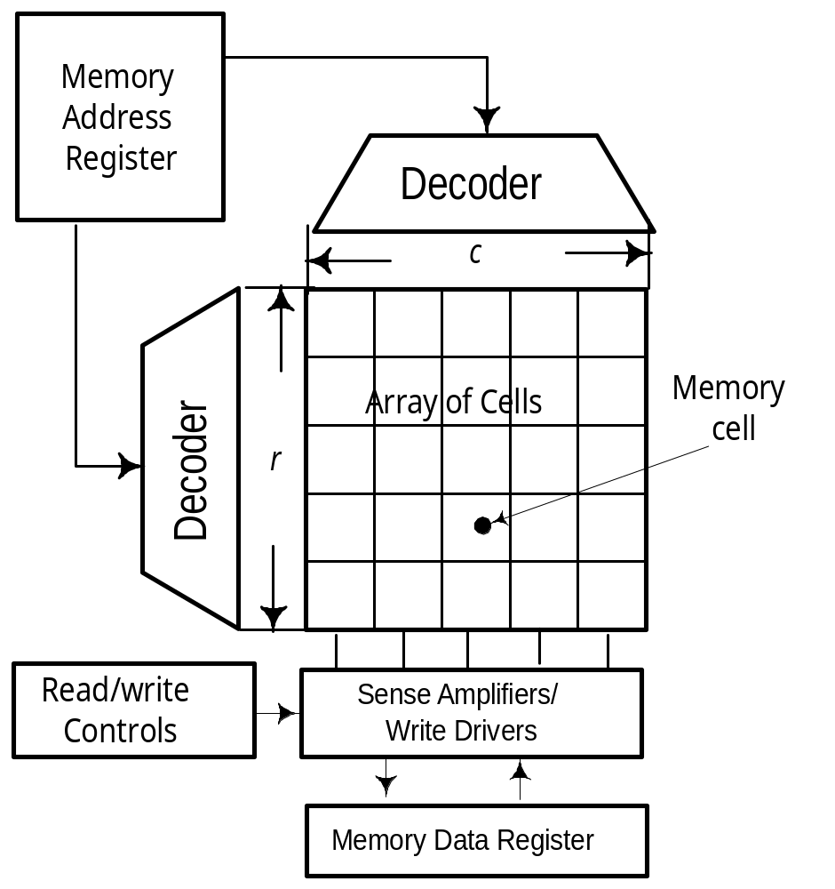
Schéma RAM

Slide 9
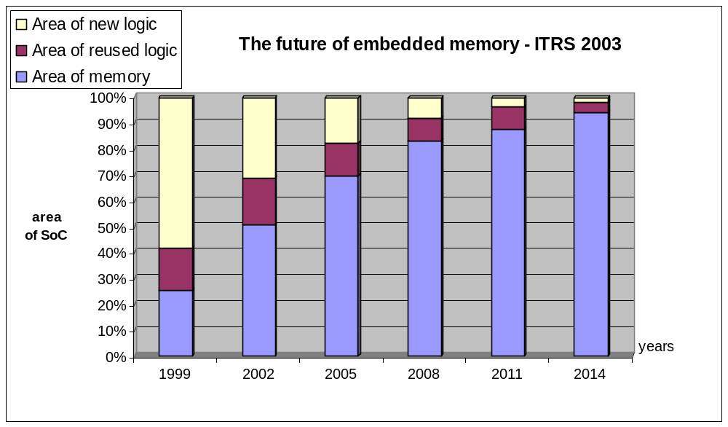
Motivace testování pamětí
Memories in SoCs -
more than 80 % of
a chip area.
SoC - moving from
logic dominant to
memory dominant.
Redundancy is required
whenever large
memories are included.
ITRS (2006): area of memory increases from 71 % to 82 % as technology
moved from 130 nm to 65 nm.
© Elena Gramatová, Mária Fischerová

Slide 10
Poruchy mimo paměťovou matici
Poruchy adresových dekodérů
Přerušení (nelze volat určitou adresu)
Zkrat (současné vybavení více adres)
Průrazy a svody na vstupech
Hromadění náboje v budičích a sběrnicích (dlouhá vybavovací doba)
Setrvačnost čtecích zesilovačů

Slide 11
Poruchy paměťové matice
Pasivní poruchy (chování v ustáleném stavu)
Poruchy buňky bez ohledu na okolí
Poruchy závislé na okolí
Aktivní poruchy (vznikají při přechodových dějích)
Dlouhá doba zotavení po zápisu
Krátká doba uchování informace

Slide 12
Vzorky pro testování RAM
Typu N² : putující (walking) jednička a nula
  Zápis pozadí
  Zápis inverzní hodnoty
  Čtení celé matice
  Zápis původní hodnoty
  Opakování bodů 2-4
  Zápis opačného pozadí a opakování bodů 2-4
  Délka testu 2(N² +N)

Slide 13
Vzorky pro testování RAM
Typu N^{3/2:}
posouvaná diagonála:
Zápis pozadí
Zápis inverzní hodnoty do všech buněk diagonály začínající v i-tém prvku
Čtení celé paměti, zápis původní hodnoty
Opakovat body 2-3
Zápis inverzního pozadí, opakovat
Délka testu 2(N^{3/2} + 2N)

Slide 14
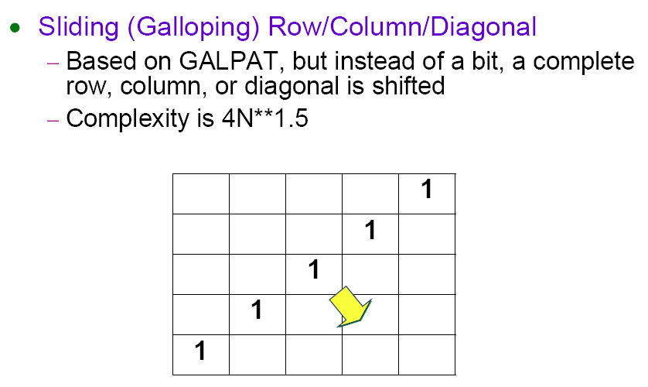
Příklad
zdroj:Professor Chien-Mo
James Li 李建模
Graduate Institute of Electronics Engineering
National Taiwan Unive

Slide 15
Vzorky pro testování RAM
Typu N
  zápis a přečtení hodnoty na všechna paměťová místa (nedetekuje poruchy dekodéru)
  Řádky a sloupce střídavě zaplněné nulami a jedničkami
  Šachovnice z nul a jedniček
  Diagonála
  Postupující (marching) nuly a jedničky:zapíšu pozadí, inverzní hodnota na buňku zapsat a přečíst. Délka testu je 10N

Slide 16
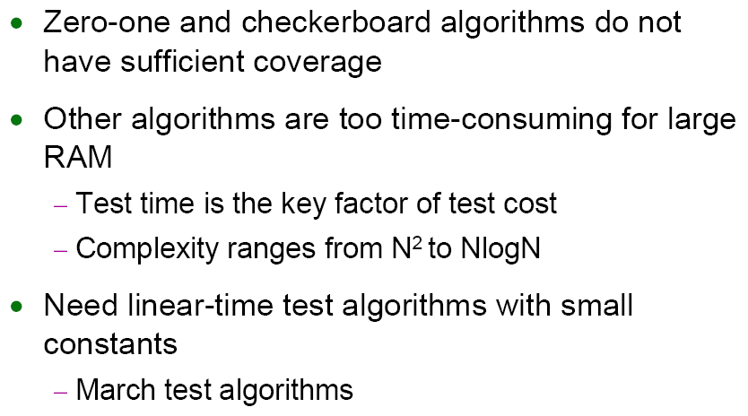
March test algoritmy
zdroj:Professor Chien-Mo
James Li 李建模
Graduate Institute of Electronics Engineering
National Taiwan Unive

Slide 17
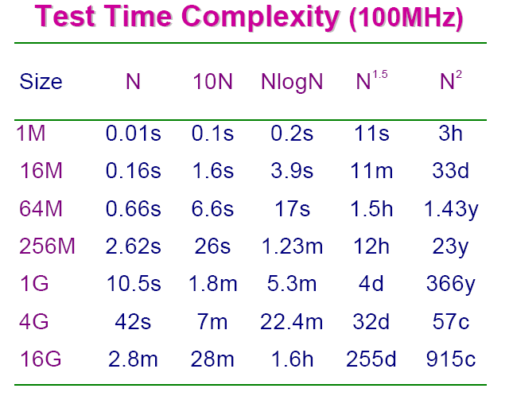
Časová náročnost testů pamětí
zdroj:Professor Chien-Mo
James Li 李建模
Graduate Institute of Electronics Engineering
National Taiwan Unive

Slide 18
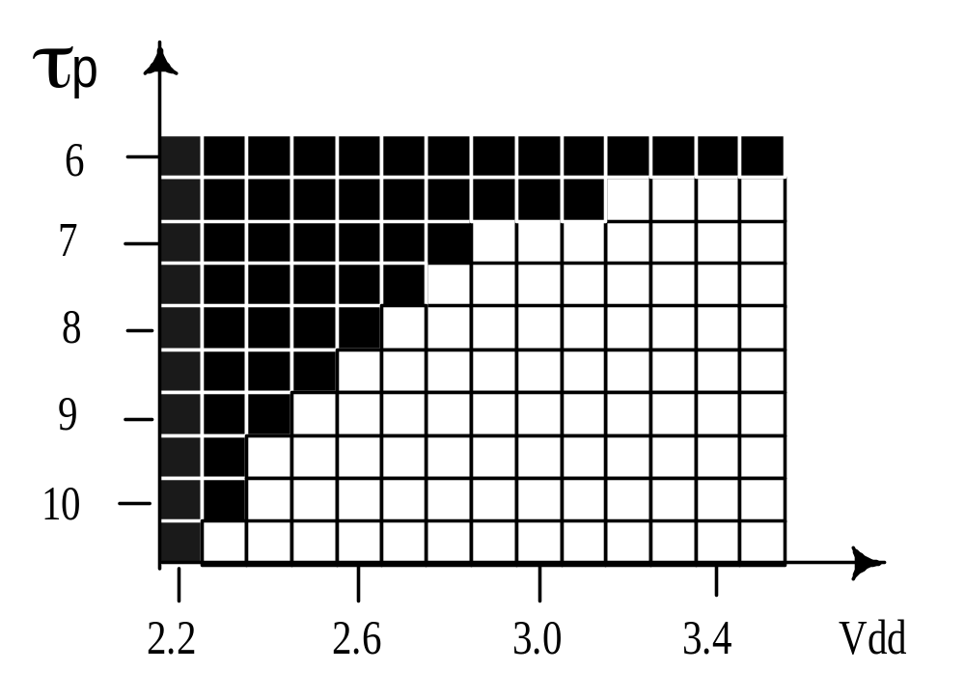
Parametrické testy: Vybavovací doba v závislosti na napájecím napětí

Slide 19
Testování pamětí ROM
Funkční test – přečtení obsahu do příznakového analyzátoru
nebo čtení zabezpečených dat, kontrola parity nebo CRC

Slide 20
Memory BIST
MBIST allows at-speed operation (access and recovery time can be ensured)
BIST logic is developed as HDL and is brought through syntesis with timing constrains to ensure that it operates at speed.

Slide 21
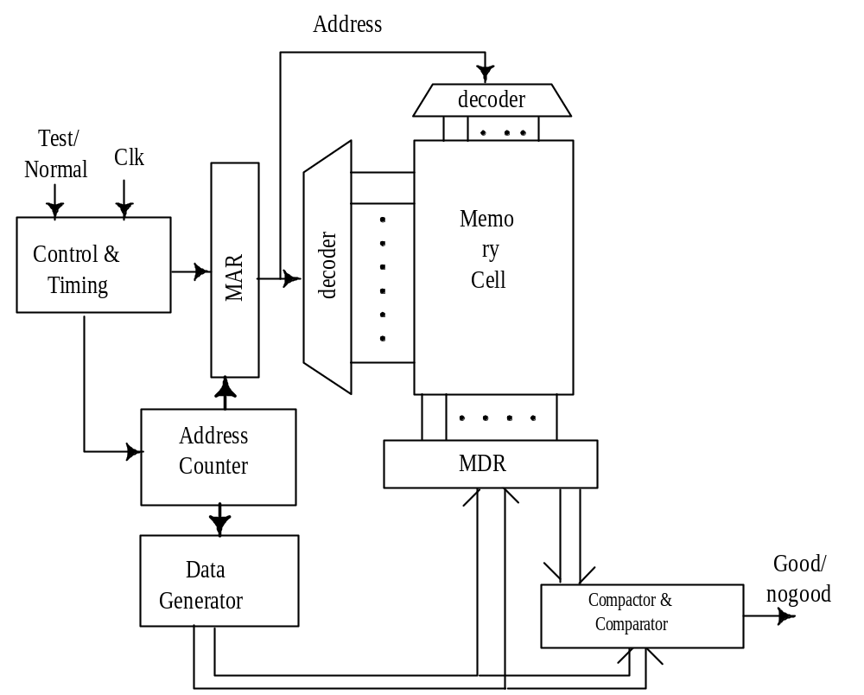
RAM BIST

Slide 22
ATE versus BIST
[Adam03]
Normally, a stand-alone memory is tested on a memory tester, if it is available.
In the case of embedded memories:
BIST is the only practical solution.
ATE is still critical though it is still
used to initialize, clock, reads out BIST.
BIST integrated on a chip facing:
  design of the minimum area and the pin
  overheads,
  selection of the proper number
  and suitable architecture of BIST
  controllers,
  the power budget constraints fulfilling,
  supporting diagnostic capabilities.
data
RAM
μprocessor
adr.
cont
test data
RAM
address
control data
RAM
reset
B
I
S
T
test/function.
© Elena Gramatová, Mária Fischerová
pass//fail
end of test

Slide 23
BIST – Advantages & Disadvantages
[Hamd04]
[Goor03]
Advantages:
  a chip spends only an minimum amount of time on a tester,
  testing embedded memories without any direct connection to I/O of SoC,
  (the address, read/write, data input/output lines are not externally
  observable),
  a test is developed concurrently together with the rest design,
  possibility of parallel memory testing → reduced test time,
  reduced cost for testing.
Disadvantages:
  silicon area → reducing area of memory cells or increasing the size die,
  extra pins or multiplexing pins for controlling normal/test modes;
  multiplexing pins → a performance penalty due to a delay.
© Elena Gramatová, Mária Fischerová

Slide 24
BIST – Basic Architecture
[Adam03]
BIST (Built-in Self-test) architecture is used
  after manufacturing – wafer, module, card, initial system testing,
  system tests – at each system power, occasionally while the system runs.
Developing a good memory self-test strategies requires knowledge both:
memory design and memory test.
BIST
data inputs
Address generator
mux
Data generator
MEMORY
address
&
control
mux
Control unit
© Elena Gramatová, Mária Fischerová
pass-fail
compare
data outputs

Slide 25

BIST – TPG and Controller Techniques
DAAD - DEDIS Summer Academy, Cottbus, Germany, September 1-12, 2008
[Hamd04]
In the past, BIST for memories constituted with a pseudo-random TPG.
Memory BIST has to be based on deterministic patterns; they are generated
according specified pre-determined steps and values for writing/reading to/from
memory cells; nowadays - MARCH based tests.
2 basic techniques are used for memory BISTs:
  state machine based BIST,
  micro-codes based BIST, they were evaluated as
    more flexible of all self-test structures,
    usability in both: manufacturing and system environment,
    different patterns can be utilized.
Two basis of memory BIST: serial and parallel BIST architecture (data
interfaces).
© Elena Gramatová, Mária Fischerová

Slide 26
BIST – Advantages & Disadvantages
DAAD - DEDIS Summer Academy, Cottbus, Germany, September 1-12, 2008
[Hamd04]
[Goor03]
Advantages:
  a chip spends only an minimum amount of time on a tester,
  testing embedded memories without any direct connection to I/O of SoC,
  (the address, read/write, data input/output lines are not externally
  observable),
  a test is developed concurrently together with the rest design,
  possibility of parallel memory testing → reduced test time,
  reduced cost for testing.
Disadvantages:
  silicon area → reducing area of memory cells or increasing the size die,
  extra pins or multiplexing pins for controlling normal/test modes;
  multiplexing pins → a performance penalty due to a delay.
© Elena Gramatová, Mária Fischerová

Slide 27
BIST – Basic Architecture
DAAD - DEDIS Summer Academy, Cottbus, Germany, September 1-12, 2008
[Adam03]
BIST (Built-in Self-test) architecture is used
  after manufacturing – wafer, module, card, initial system testing,
  system tests – at each system power, occasionally while the system runs.
Developing a good memory self-test strategies requires knowledge both:
memory design and memory test.
BIST
data inputs
Address generator
mux
Data generator
MEMORY
address
&
control
mux
Control unit
© Elena Gramatová, Mária Fischerová
pass-fail
compare
data outputs

Slide 28
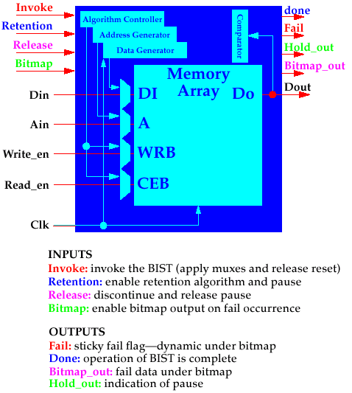
Example of M BIST
(from Crouch, A.L: Design for Test for Digital IC`s
and Embedded Core Systems)

Slide 29
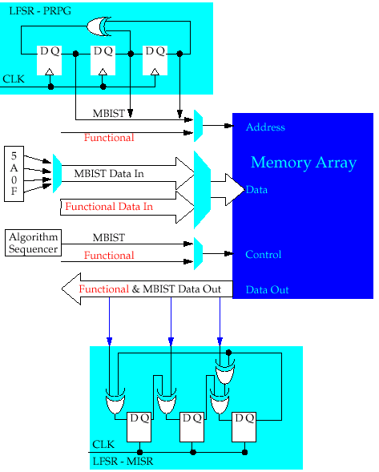
LFSR – Based
Memory BIST
(from Crouch, A.L: Design for Test for Digital IC`s
and Embedded Core Systems)

Slide 30
Memory Repairing – Redundancies
DAAD - DEDIS Summer Academy, Cottbus, Germany, September 1-12, 2008
1-D Redundancy:
  only spare rows or spare columns,
  it is easier to repair faulty cells,
  it is inefficient since a whole spare
  row/column should be used for
  repairing a single faulty cell,
  replace schemes: row-based and
  column-based algorithms,
  simple repair algorithms.
2-D redundancy:
  both rows and columns;
  many techniques have been
  investigated more than two
  decades,
  built-in redundancy analysis (BIRA),
  it is more efficient.
© Elena Gramatová, Mária Fischerová

Slide 31
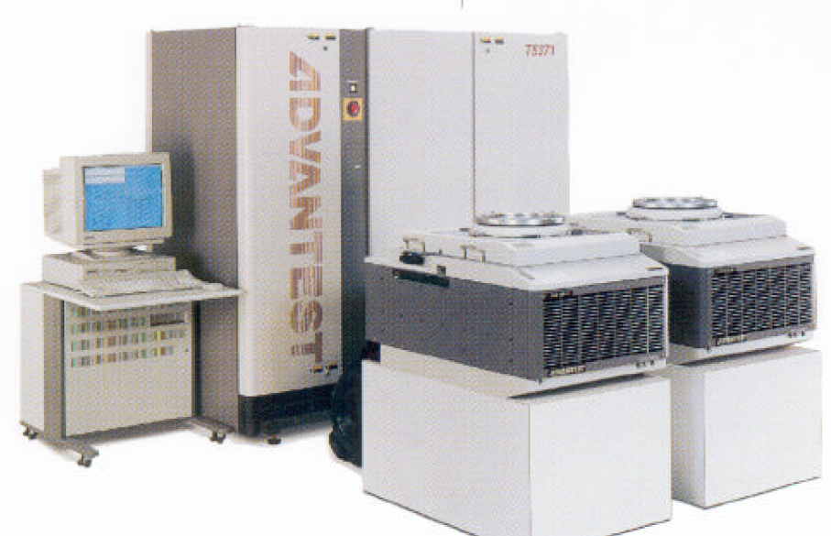
Zkoušeče (testery)
Zkoušeče integrovaných obvodů
Neosazených desek a kabeláže
Osazených desek (konektorové a vnitroobvodové)

Slide 32
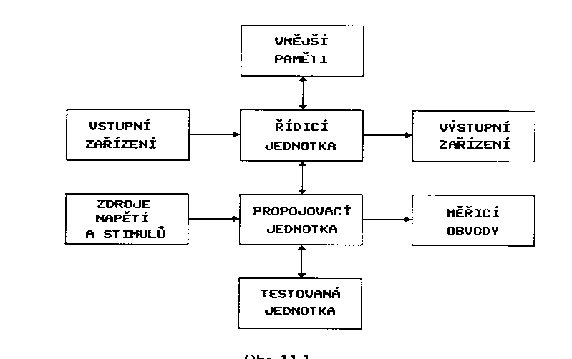
Obecné schéma testeru

Slide 33
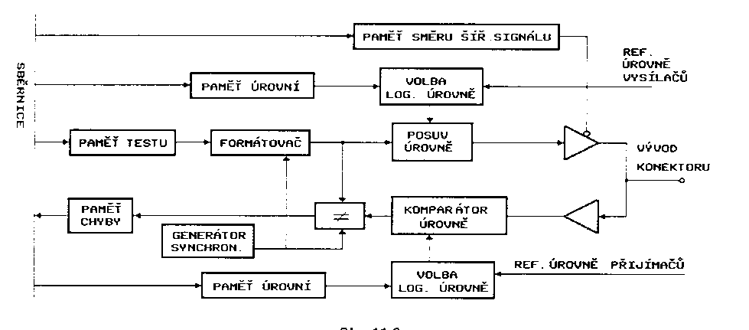
Schéma jednoho kanálu

Slide 34
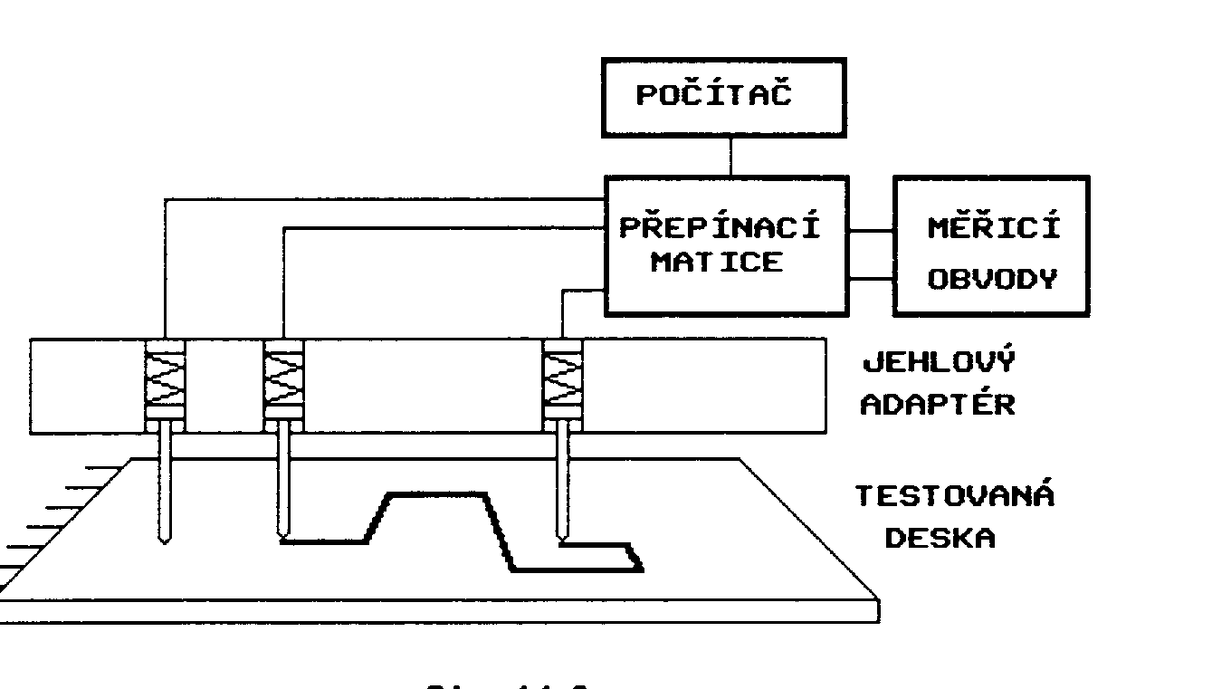
Řez testerem neosazených desek s jehlovým polem
Tester s přemístitelnými sondami (Butterfly) – větší
hustota montáže součástek

Slide 35
Testery osazených desek
Konektorové – simulují chování okolní části systému, detekce a pak lokalizace pomocí slovníku poruch, možnost využívání logické sondy pro získání dodatečných informací
In-circuit (vnitroobvodové) testery – test propojení, měření hodnot pasivních prvků, funkční test obvodů (komplikace vazbou na okolní obvody)

